Slide 1
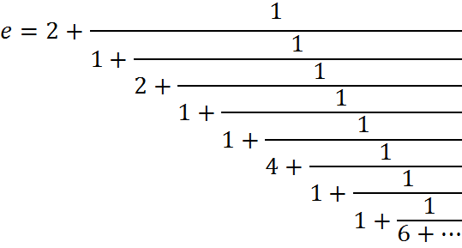
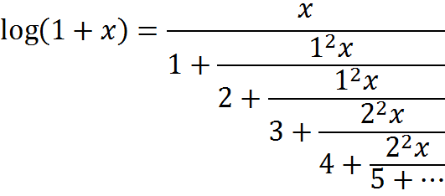
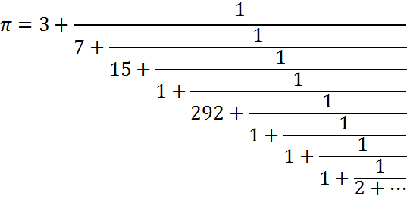
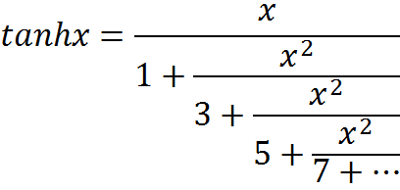
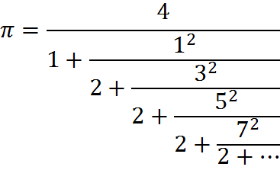
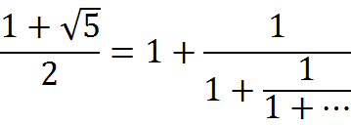
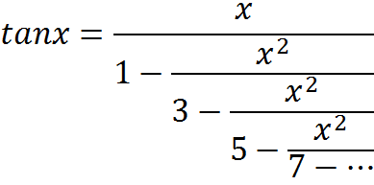
Continued Fraction

Slide 2
1. الگوریتم اقلیدس و ارتباط آن با کسر مسلسل
2. عدد π و تقریب های آن به کمک کسر مسلسل
3. کسر مسلسل مربوط به ریشه های دوم
4. معادله پل و ارتباط آن با کسر مسلسل

Slide 3
کسر مسلسل چه شکلیه؟

Slide 4
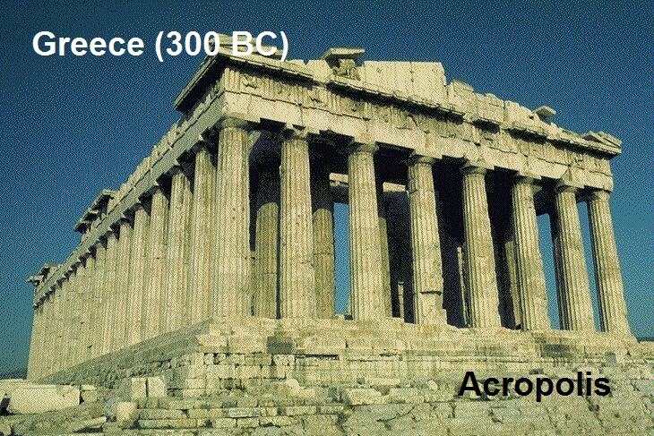
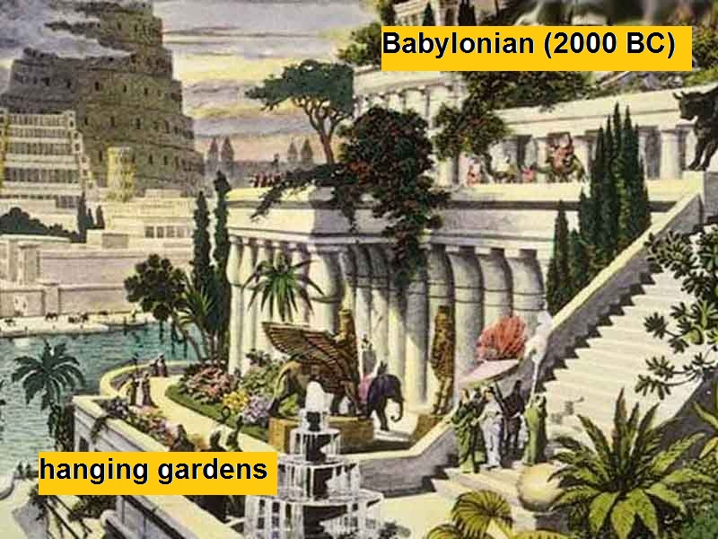
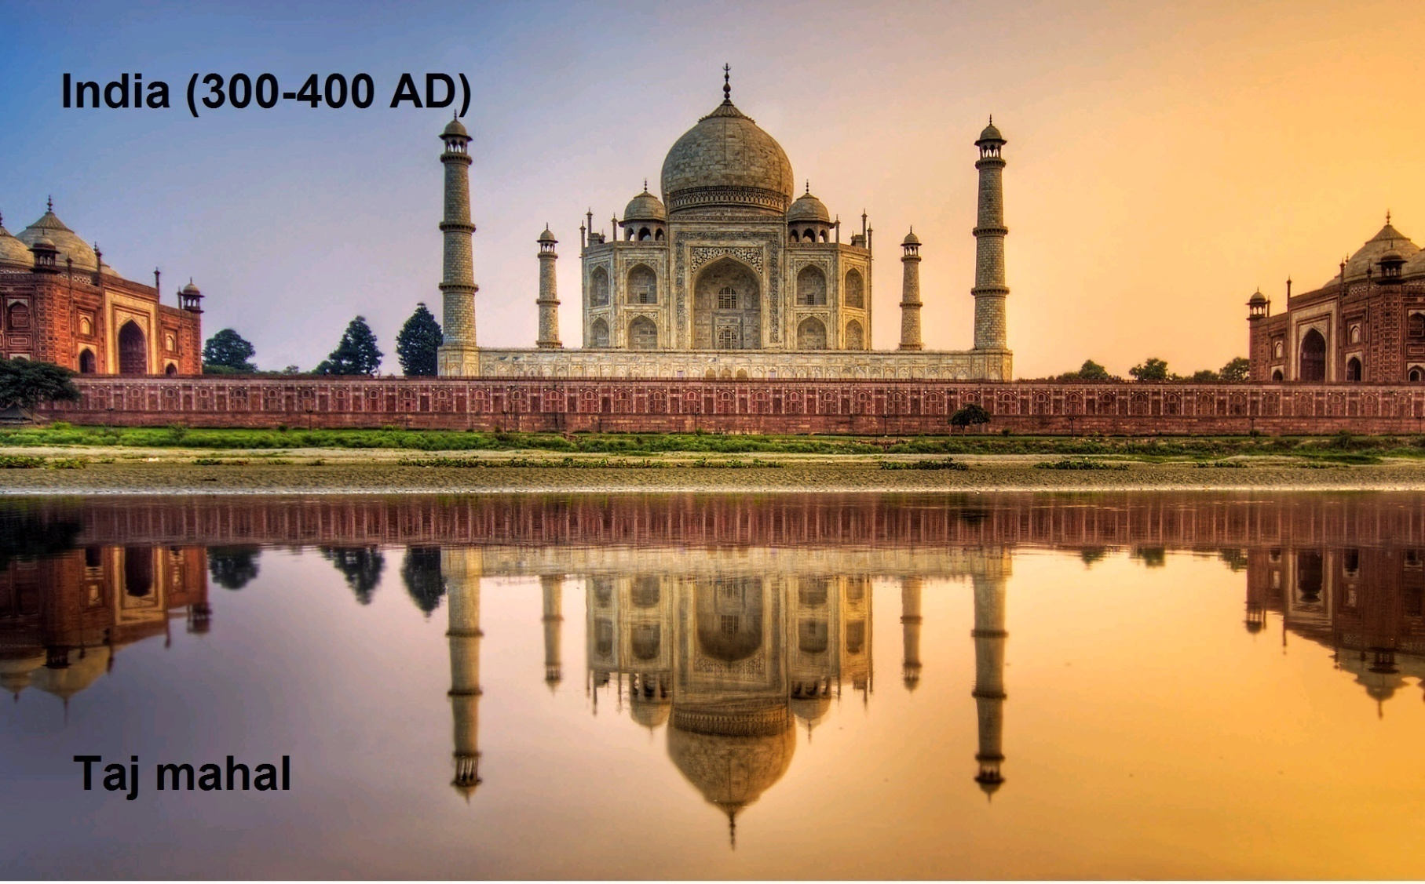
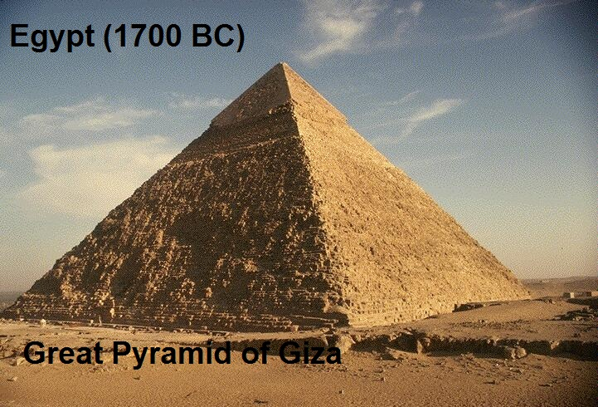
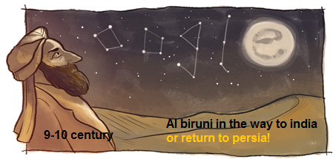
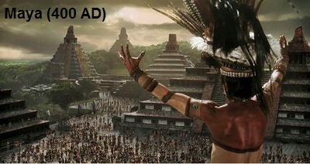

Slide 6
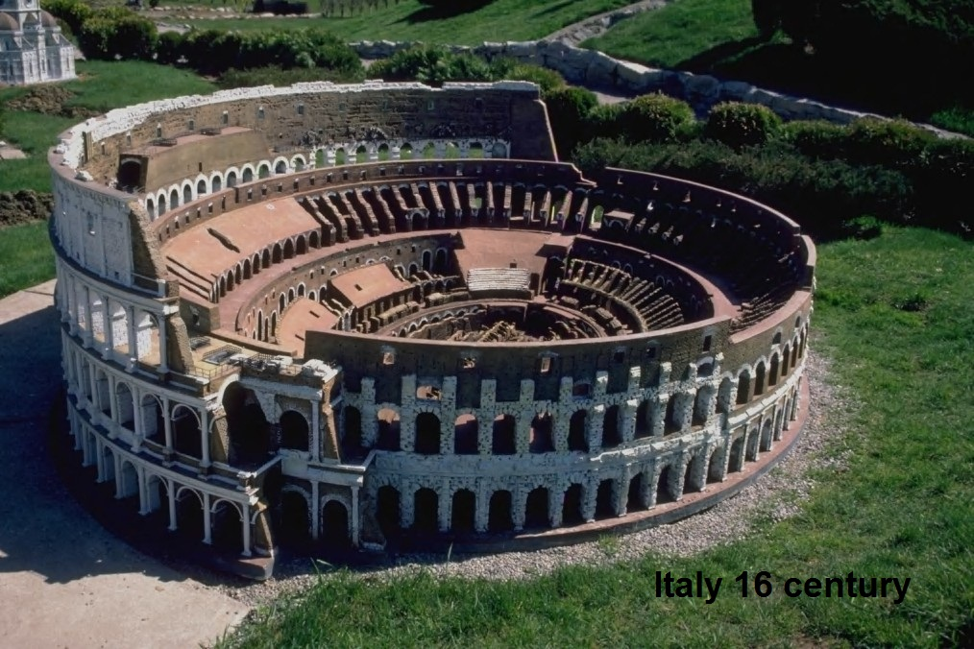

Slide 7
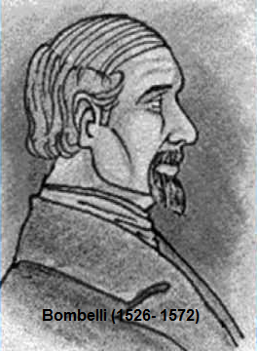
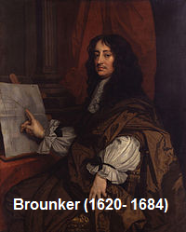
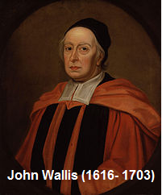
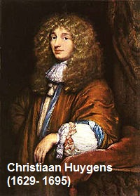
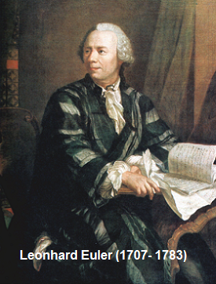
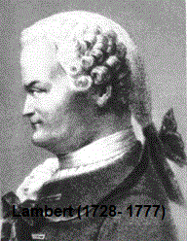
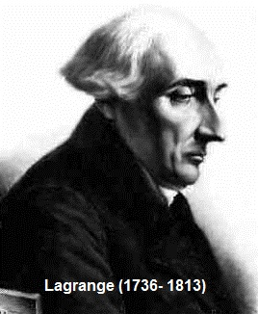

Slide 8
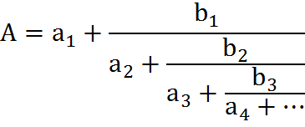
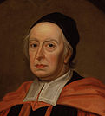
به هر ، i امین جمله همگرایی کسر مسلسل می گویند .
اثبات همگرایی توسط جان والیس در سال 1655 ارایه شد و در همان موقع نام کسر مسلسل بیان شد.

Slide 9
الگوریتم اقلیدس و کسر مسلسل
اقلیدس (283،306)قبل از میلاد
در مقاله 10،قضیه 3 شیوه ای هندسی برای پیدا کردن ب،م،م دو عدد ارایه می دهد.

Slide 11
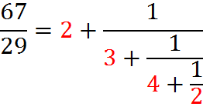
برای به دست آوردن ب.م.م دو عدد 67 و 29به روش اقلیدس اینگونه عمل میکردیم :
اقلیدس بدون اینکه بداند ، شیوه ای برای تبدیل
اعداد گویا به کسر مسلسل ارایه داده بود.

Slide 12
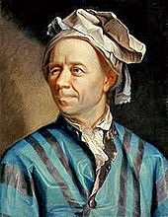
اویلر در سال 1731 اثبات کرد:
- هر عدد گویا دارای کسر متناهی است.
- هر عدد گنگ دارای کسر مسلسل نا متناهی است.

Slide 13
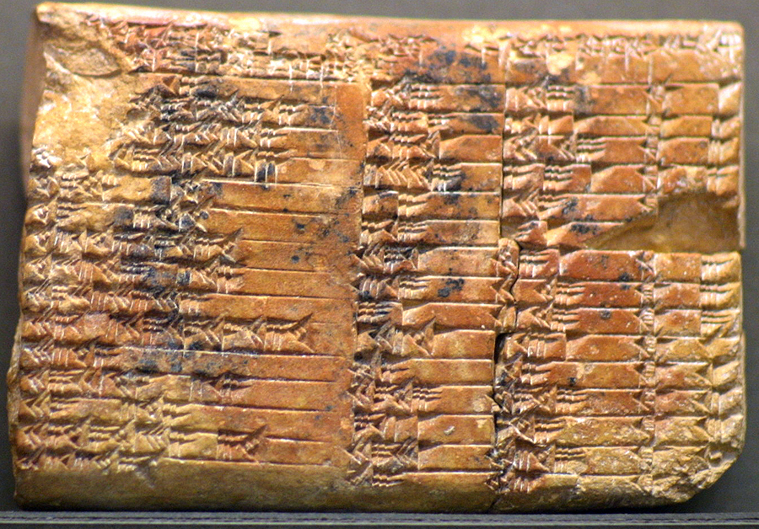
و کسر مسلسل
در مسایلی که در لوح های بابلی ها به جا مانده (1800 ،1600 قبل از میلاد) π را عدد 3 تقریب می زدند.

Slide 14
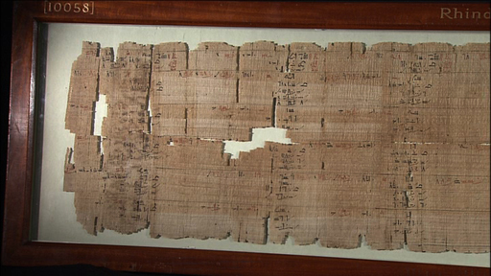
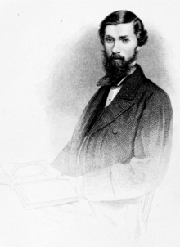
در پاپیروس رایند (1580،1788 قبل از میلاد)، در 4 مساله مساحت دایره ای با قطر 9 و در یک مساله مساحت دایره ای با قطر 10 حساب شده است ، با مقایسه آنها با ثابت k تقریبا 3/1605 به دست می آید.

Slide 15
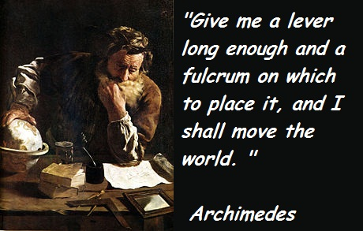
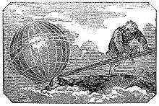

Slide 16
ارشمیدس(212،287 قبل از میلاد)
با کار با چند ضلعی های منتظم محیطی و محاطی
و دو برابر کردن پیوسته تعداد
ضلع ها، به 96 ضلعی رسید.

Slide 17
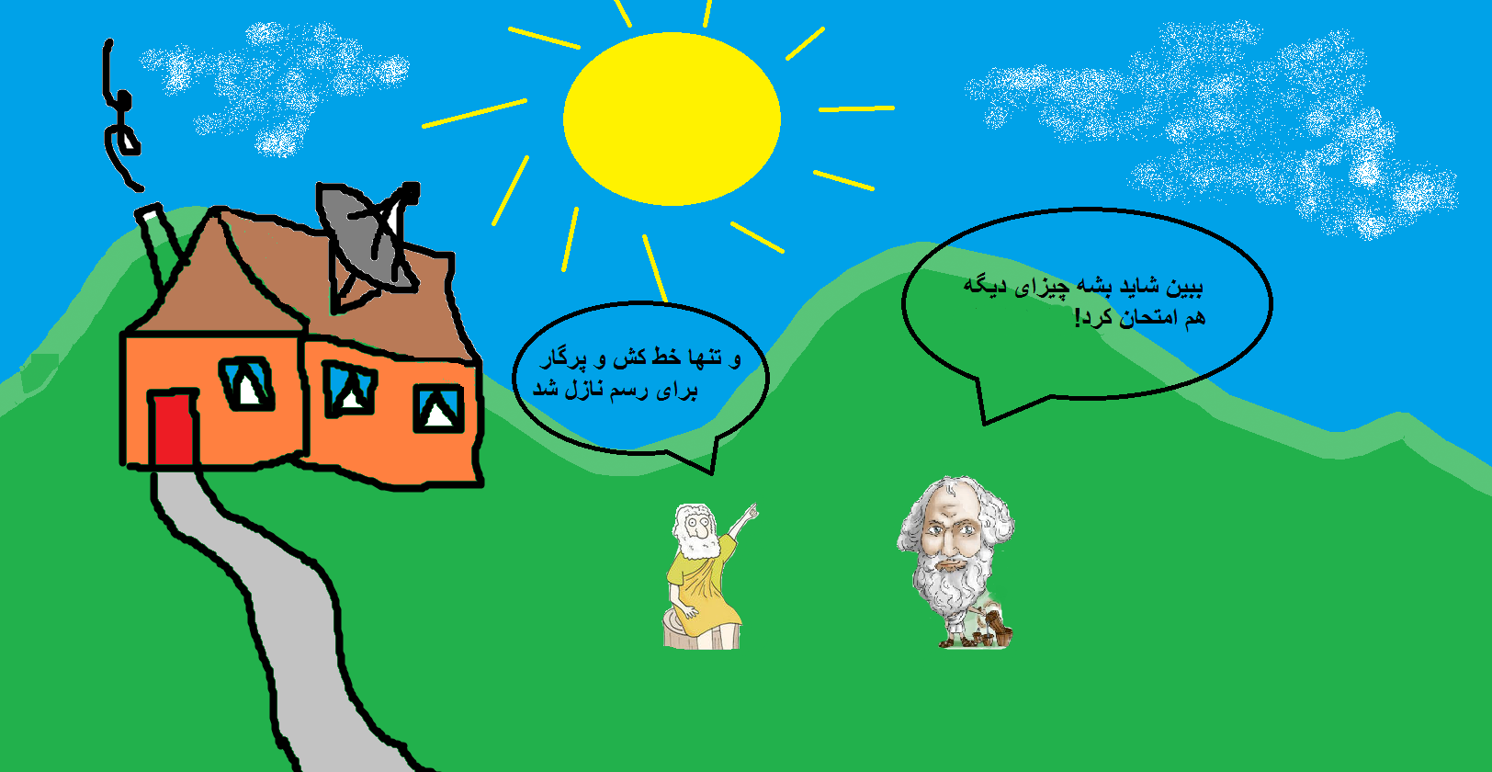

Slide 18
فرانسوا ویت فرانسوی در 1579 از ضلعی استفاده کرد ! و را تا 9 رقم اعشار تقریب زد.
لودولف آلمانی در 1610 به کمک ضلعی را تا 35 رقم اعشار تقریب زد.

Slide 19
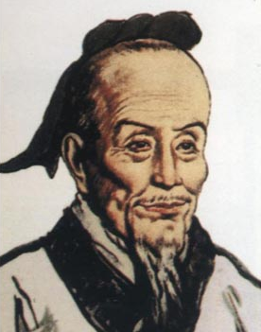
ستاره شناس نامی ،تسو چونگ چای (501،430 میلادی) از
که به ترتیب دومین و چهارمین جمله کسر مسلسل
هستند ، استفاده می کرد.
برهماگوپتا (598،665 میلادی) را به عنوان به کار می برد.

Slide 20
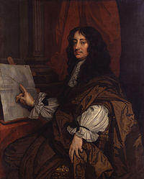
در 1658 ویلیام برونکر کسر مسلسل را به دست آورد.

Slide 21
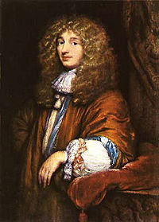
هایگن(1695،1629)در سال 1682 به کمک رابطه زیر ،کسر مسلسل را به دست آورد.

Slide 22
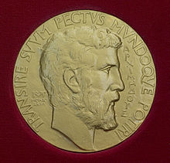
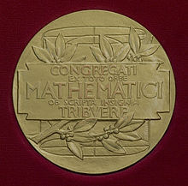
هر فهرستی که شامل سه تن از بزرگترین ریاضی دانان تاریخ بشر باشد به طور قطع نام ارشمیدس را شامل می شود.

Slide 23
کسر مسلسل ریشه های دوم
اولین قاعده برای تقریب ریشه های دوم ، در لوحی مربوط به بابلی ها (2081،2123 قبل از میلاد)پیدا شده است.این لوح مربوط به پادشاه حمورابی است و در موزه برلین نگهداری می شود و به صورت زیر می باشد.
بزرگترین عدد صحیح است که

Slide 24
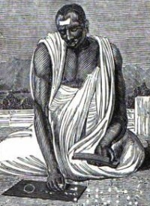
برهماگوپتا (598،665 میلادی) را به عنوان به کار می برد.
به نظر می رسد از فرمول زیر استفاده کرده است.

Slide 25
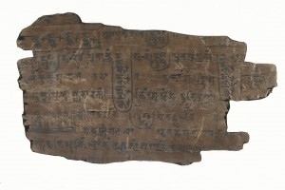
نوشته بخشعلی (Bakhashali manuscript )یک نوشته هندی در حدود 200 تا 400 میلادی است. توسط یک کشاورز در سال 1881 در روستای بخشعلی نزدیک پیشاور پیدا شده و حاوی تقریب های زیر بوده است.

Slide 26
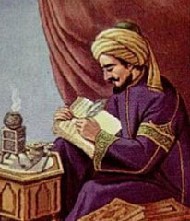
کوشیار ابن لبان(کوشیار گیلانی) (1029،971 میلادی در گیلان)
در کتاب تلخیص (talkhis)که خلاصه ای از کار های از دست رفته الحصار (1262)، ابن البنا (1321،1256)بیان میکند:

Slide 27
دانشمند اسپانیایی-عربی، ال کلسادی (al-kalsadi) (فوت 1486 میلادی) در کتاب
(raising of the vail of the science of Gubar) تقریب زیر را بیان کرد.
عرب ها ریاضی را (که در اصل ریشه یونانی دارد)،به واسطه ایرانی ها ،از معلمان هندی خود آموختند.
,
How Greeek science passed to the arabs. DE LACY O'LEARY

Slide 28
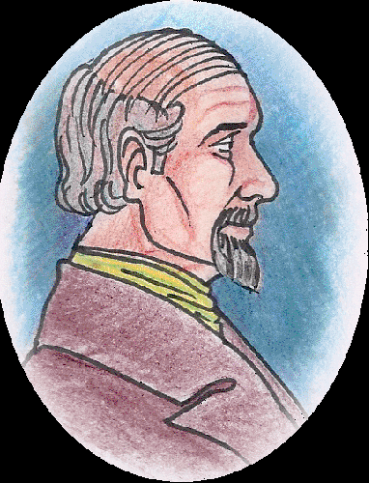
رافایل بامبلی (1572،1526) مهندس و معمار ، علاقه به کار با کسر مسلسل او بعد از حدود 1300 سال ،اولین کسی بوده که به کسر مسلسل علاقه نشان داده و آن را در جهت ساختار بخشیدن مطالعه کرده است.
او نشان داد:
با صرف نظر از داریم:
با ادامه این روند:

Slide 29
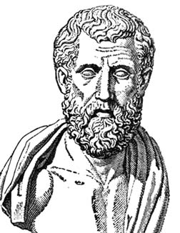
معادله پل و تقریب ریشه دوم
تئون از سمیرنا (180 ،130 )

Slide 30
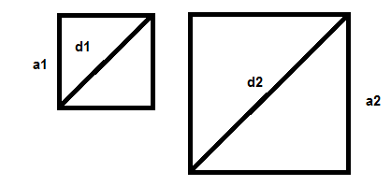
مربع زیر را در نظر می گیریم
اگر ادامه دهیم:

Slide 31
ادامه می دهد:
معادله اول را در 2 ضرب می کند و معادله دوم را از آن کم می کند و حاصل را در معادله دوم جایگذاری می کند .
به دست می آید:
سپس معادله اول ودوم را از هم کم می کند و حاصل را در اولی جایگذاری می کند.
نهایتا
سپس پس
داریم:

Slide 32
تئون در ادامه بیان می کند:

Slide 33
Constantine NEWS: به طور اشتباه در نامه ای که اویلر در 10 آگوست 1732 به گلدباخ می نویسد، معادله ای به فرم را به پل(1685،1611) نسبت می دهد.

Slide 34
در سال 1765 ،اویلر (1783،1707)به مطالعه معادله پل پرداخت.
او را به کسر مسلسل تبدیل کرد ،شیوه ای که امروزه مرسوم است.

Slide 36
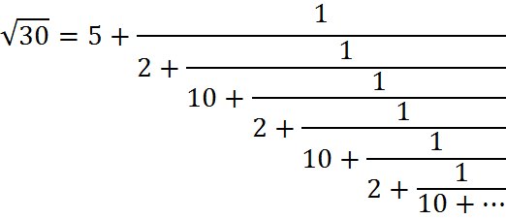
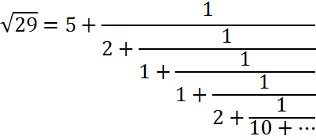
اویلر متوجه شد:هر کسر مسلسل ریشه دوم ،حالت دوری و قرینه دارد.
او فهمید آخرین عدد از هر دور ، دو برابر اولین عددی است که در کسر استفاده می شود.

Slide 38
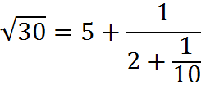
مرحله اول شعبده بازی: اویلر معادله را به تماشاچیان نشان می دهد.
مرحله دوم شعبده بازی: او به کمک ابزاری که فقط خودش از آن سر در می آورد، کار غیر معمولی انجام می دهد.
یک دور از کسر مسلسل را در نظر می گیرد
کسر را تا قبل از آخرین جمله ی دور حساب می کند.
مرحله سوم شعبده بازی: (The Prestige)

Slide 39
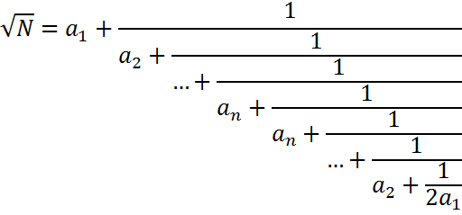
اویلر اثبات کرد :
هر کسر مسلسل دوری ، نشان دهنده ریشه یک معادله درجه دو است.
لاگرانژ(1736،1813) :در سال 1769 عکس قضیه اویلر را اثبات کرد.یعنی هر ریشه معادله درجه دو ،دارای کسر مسلسل دوری است.پس به طور کلی :

Slide 40
کسرهای مسلسل دیدنی:
1. اویلر (1768)

Slide 41
2.لمبرت(1770)
3. گاوس(1812)

Slide 42
4.لمبرت(1770)،لاگرانژ(1776)
5. ...

Slide 43
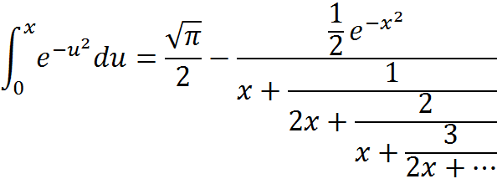
6.لاپلاس(1805)،لژاندر(1826)

Slide 44
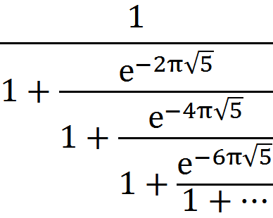
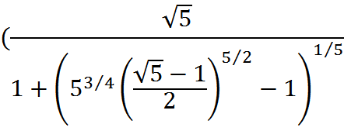
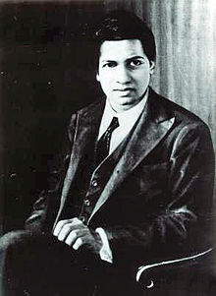
7. رامانوجان (1920،1887)
=
Srinivasa Ramanujan Godfray Harold Hardy

